Slide 1
Estructura y Comportamiento de los Agentes Inteligentes.
garcia Chávez erik 01275863
Inteligencia artificial

Slide 2
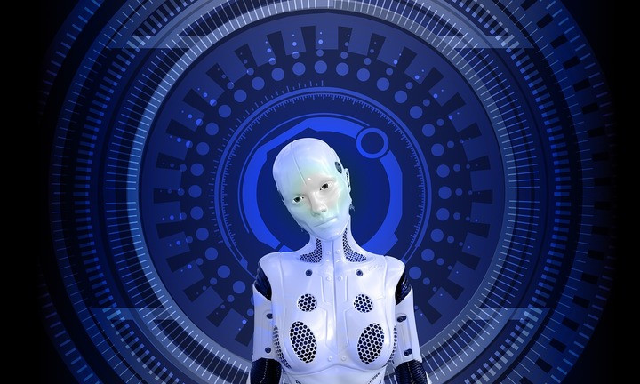
Agentes reactivos simples
estos gentes seleccionan acciones sobre la base de las percepciones actuales, ignorando el resto de las percepciones históricas. estos funcionan estrictamente conforme a unas reglas predefinidas y sus datos inmediatos. Tienen la característica de ser muy simples pero con muy poca inteligencia
Notes:
Este modelo de agentes es el mas simple.

